Slide 1
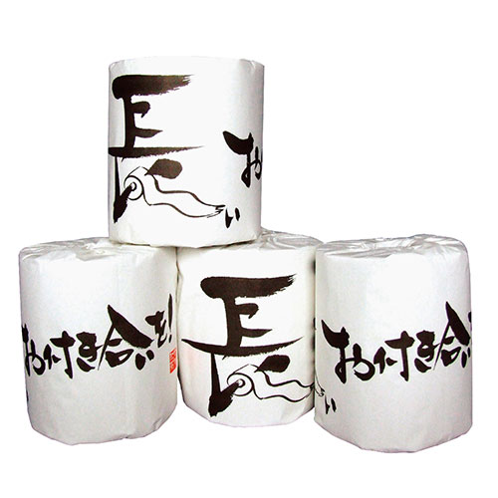


【提案書】
長いお付き合いを!トイレットロール
特徴
遊び心のあるパッケージデザインがインパクトあるトイレットロールです。ひと目を惹きつけるアイテムのため、イベント等でのディスプレイ兼ばらまき用などにおすすめです。
納期
納期スペース
仕様
素材：再生紙
サイズ：φ105×115mm
包装：紙巻
生産国：日本
お見積
お見積りスペース

